Slide 1

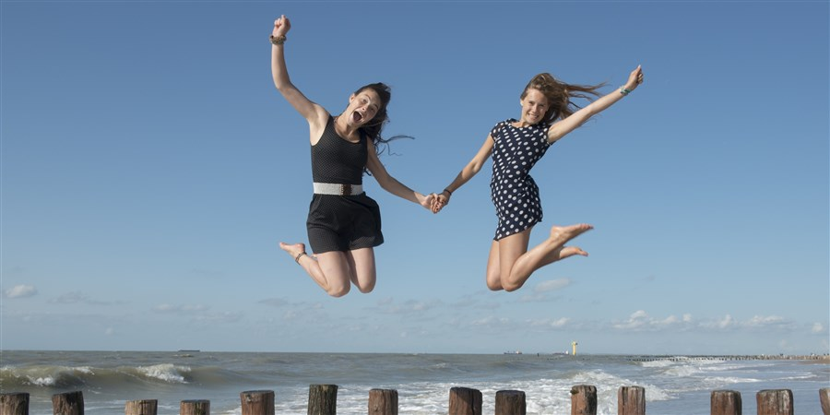


Stresskippen en koele kikkers
1
WOORDENSCHAT
Overzicht
IN EEN NOTENDOP:
VAARDIGHEDEN
lezen
luisteren
spreken
schrijven
THEMA ’S
(School-)stress onder jongeren en hun reactie erop
NIVEAU
A2/B1
2
LEZEN & SPREKEN
Stress en ontspanning
3
LUISTEREN
Stress onder jongeren
© Hollandse Hoogte
4
LEZEN & SPREKEN
Vrije tijd
5
LUISTEREN & SCHRIJVEN
Schoolstress
6
LEZEN & SPREKEN
Stresskip of koele kikker
Voor de leerkracht:
Op de volgende slides vind je uitgewerkt lesmateriaal. Alles is bewerkbaar. Knip, plak, kopieer en pas aan naar hartenlust.
SCHRIJVEN
7
LEZEN & SPREKEN
Gelukskunde
SCHRIJVEN
8
LEZEN & SCHRIJVEN
Een schouderklopje
8
SCHRIJVEN
9
BRONNEN

Slide 2
1
WOORDENSCHAT
In deze lesbrief over stress en geluk onder Nederlandse jongeren komt per rubriek deze woordenschat aan de orde:
stress ☹ | geluk ☺
gestrest (te) druk ongelukkig ziek misselijk piekeren wakker liggen niet lekker in je vel zitten onzeker | blij vrolijk geslaagd zorgeloos tevreden verliefd rijk lekker in je vel optimistisch gezellig relaxed
stressfactoren ☹ | activiteiten tegen stress ☺
examens cijfers toetsen huiswerk spreekbeurten/presentaties samenwerken met anderen druk van ouders ‘zeurende’ leraren vergelijken met anderen blijven zitten | shoppen chillen kletsen / praten (met vrienden) muziek luisteren terrasje pakken slenteren iets bereiken (iets halen) niets doen

Slide 3

LEZEN & SPREKEN
2
Waar denk je aan bij het zien van deze foto? Maak een groep van 4. Elke groep kiest 3 situaties uit de lijst onder de foto. Jullie geven per groep 8 punten aan de situatie die volgens jullie het best past, 7 punten aan de situatie die dan het best past en 6 aan de derde situatie.
© Hollandse Hoogte
Nieuwjaarsduik
Rijbewijs gehaald
100.000 euro gewonnen
Begin zomervakantie
Met vriend/in naar de film
10 voor Nederlands
Werkstuk ingeleverd
Negatieve corona-test
Leraar afwezig
N.B. We stellen in deze les soms persoonlijke vragen. Je mag de antwoorden verzinnen.

Slide 4

LEZEN & SPREKEN
2
Bespreek in je groep welke woorden het best passen bij de drie situaties die jullie hebben gekozen.
© Hollandse Hoogte
Rijbewijs gehaald
100.000 euro gewonnen
Begin zomervakantie
Met vriend/in naar de film
10 voor Nederlands
Werkstuk ingeleverd
Negatieve corona-test
Leraar afwezig
Nieuwjaarsduik

Slide 5
LEZEN & SPREKEN
2
Sommige situaties hebben met school te maken, andere niet. Elke groep vertelt hoeveel punten de groep aan de situaties heeft gegeven die met school te maken hebben (tussen 0 en 8). Een leerling houdt de score op het bord bij. Hebben jullie vooral situaties gekozen die met school te maken hebben of situaties buiten school?
© Hollandse Hoogte
Begin zomervakantie
10 voor Nederlands
Werkstuk ingeleverd
Leraar afwezig
© Hollandse Hoogte
Nieuwjaarsduik
Hebben jullie vooral situaties gekozen die met school te maken of juist niet? We gaan zien hoe dat in Nederland is.

Slide 6
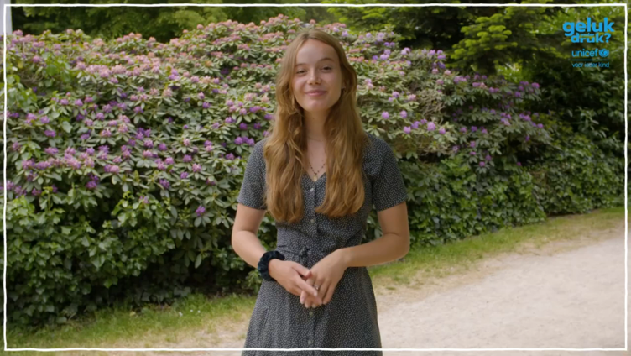

3
LUISTEREN
De meeste Nederlandse jongeren (tussen 10 en 18) zijn tevreden met hun leven. Dat blijkt uit onderzoek van UNICEF. Maar ze hebben ook last van stress! Wat denk je? Wat zorgt bij hen voor de meeste stress?
Sociale media
Ouders
Bijbaan
School
Vrienden
Kijk naar het videofragment. Bente spreekt nogal snel maar je hebt ondertitels. Je kunt dus mee lezen. Heb je het goede antwoord gekozen?

Slide 7
3
LUISTEREN
School zorgt dus voor de meeste stress! Kijk nog een keer. Wat zorgt voor minder stress?
Jezelf minder vergelijken met anderen
Genoeg vrije tijd
Minder sociale media gebruiken
Steun van vaders, moeders, vrienden en leraren
Geen bijbaan hebben
Moeilijke woorden:
Druk: veel dingen moeten doen
Stress: te veel dingen moeten doen
Piekeren: niet kunnen stoppen met nadenken
Wakker liggen: door piekeren niet kunnen slapen
Lekker in je vel zitten: je goed voelen
VMBO: Voorbereidend Middelbaar Beroepsponderwijs. Dat is een school waar je voor een beroep leert (van 12 tot 16)

Slide 8
3
OPLOSSING EN SCRIPT
Hoi! Ik ben Bente. Leuk dat je kijkt. De afgelopen anderhalf jaar ben ik betrokken geweest bij een onderzoek naar hoe het gaat met jongeren in Nederland en hoeveel druk zij ervaren.
Wat is eruit gekomen? Dat de meeste jongeren zich goed voelen. Alhoewel de ene groep jongeren beter met stress en moeilijke gebeurtenissen omgaat dan de ander. Zo piekeren meisjes meer en hebben jongeren op het VMBO het minste last van stress door school en huiswerk.
Het is duidelijk. School staat op nummer 1 wat betreft stress en druk. De toetsen, schoolkeuze en examens: daar liggen we wakker van. De schooldruk moet dus naar beneden. En steun van familie, vaders, moeders, vrienden en leraren blijkt ook te helpen om jongeren lekkerder in hun vel te laten zitten. Net als voldoende vrije tijd en jezelf minder vergelijken met anderen.
Oh, en ook belangrijk. Social media is gewoon een onderdeel van ons leven en zorgt voor ons niet voor extra stress

Slide 9
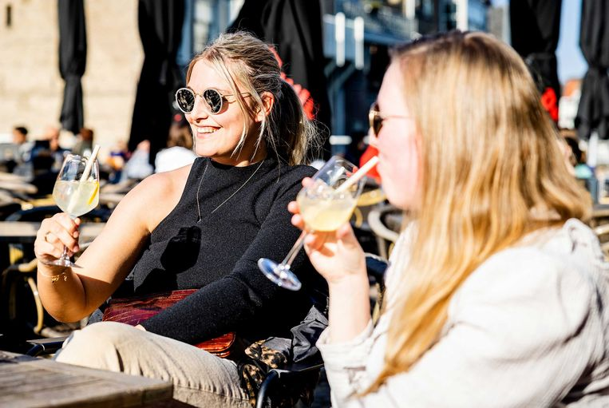
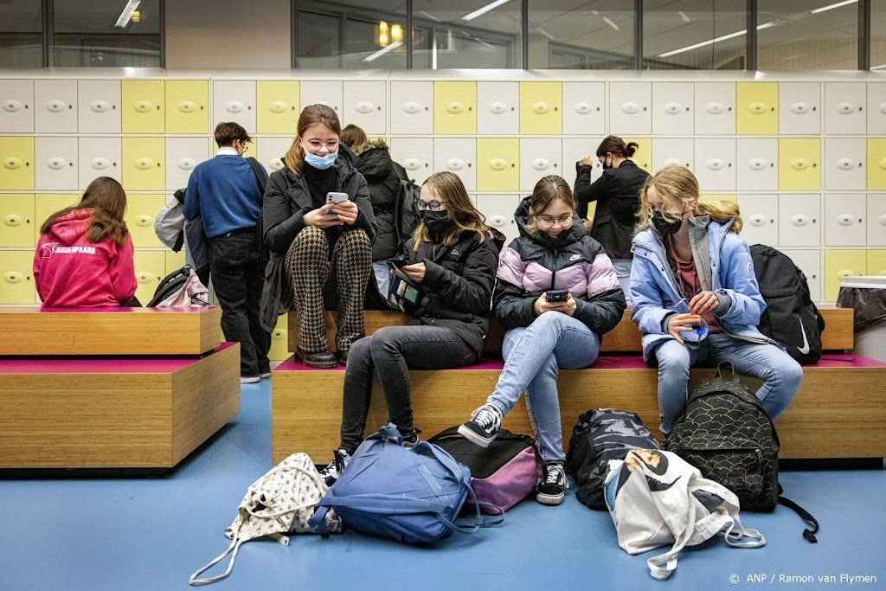
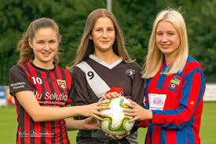

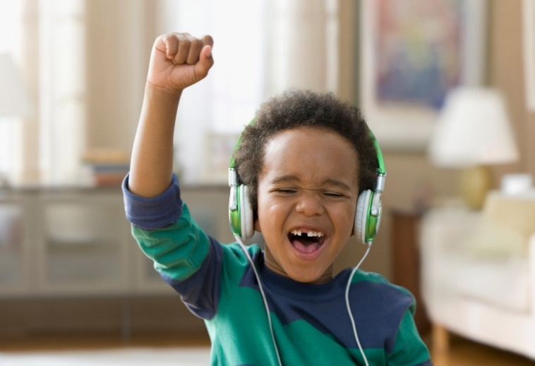
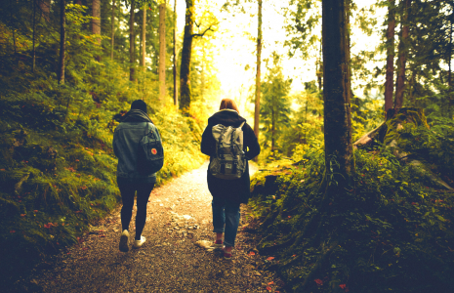
LEZEN
4
De meeste Nederlandse jongeren voelen zich dus goed. Lees op de volgende pagina wat ze doen om zich goed te voelen. Bij wie past welk plaatje?
A
B
©ANP
© Beeld Ramon van Flymen / ANP
Nieuwjaarsduik
C
D
E
F
© Getty Images

Slide 10
4
LEZEN
Lees de uitspraken hieronder. Bij wie past welk plaatje op de vorige pagina?
Lees de uitspra?
Wat maakt Nederlandse jongeren gelukkig? Metro ging de straat op en vroeg het ze.
1 | Ik word gelukkig van vrolijke mensen om me heen. Mijn vriendinnen bijvoorbeeld. Hun gezelligheid en vrolijkheid werkt aanstekelijk. We hoeven dan niets speciaals te doen, gewoon met elkaar kletsen is al genoeg voor een geslaagde dag. Jannique (16)
2 | Wat mij gelukkig maakt is dat wij hier in Nederland vrij zijn om te gaan en staan waar we willen. We kunnen bijvoorbeeld naar de stad om te shoppen als we daar zin in hebben. Marloes (16)
3 | Muziek! Ik luister graag housemuziek. Hoe gek het ook klinkt, het geeft rust en energie omdat het fijn is om naar te luisteren. En natuurlijk word ik ook blij van chillen met vrienden. Thomas (15)
4 | Weinig dingen maken me zo gelukkig als mooi weer. Terrasje pakken met vrienden, lekker mensen kijken en zorgeloos niets doen. Dat kan ik uren doen. De zon maakt mensen blij. Met mooi weer is iedereen vrolijker. Wendy (16)
5 | Buiten slenteren, eten, praten en grapjes maken met vrienden! Door deze simpele dingen vergeet ik even de druk en stress van school. Het is wel gezellig op school hoor, maar soms ook zwaar. Gelukkig hoef ik daar niet aan te denken als ik met mijn vrienden ben. Saud (15)
6 | Ik word gelukkig als ik iets bereik waarvoor ik hard mijn best heb gedaan. Dat kan een goed cijfer op school zijn, winnen met voetbal of het geld dat ik verdien met mijn bijbaantje. Sanne (16)
.

Slide 11
4
OPLOSSING
1B | Ik word gelukkig van vrolijke mensen om me heen. Mijn vriendinnen bijvoorbeeld. Hun gezelligheid en vrolijkheid werkt aanstekelijk. We hoeven dan niets speciaals te doen, gewoon met elkaar kletsen is al genoeg voor een geslaagde dag. Jannique (16)
2D | Wat mij gelukkig maakt is dat wij hier in Nederland vrij zijn om te gaan en staan waar we willen. We kunnen bijvoorbeeld naar de stad om te shoppen als we daar zin in hebben. Marloes (16)
3E | Muziek! Ik luister graag housemuziek. Hoe gek het ook klinkt, het geeft rust en energie omdat het fijn is om naar te luisteren. En natuurlijk word ik ook blij van chillen met vrienden. Thomas (15)
4A | Weinig dingen maken me zo gelukkig als mooi weer. Terrasje pakken met vrienden, lekker mensen kijken en zorgeloos niets doen. Dat kan ik uren doen. De zon maakt mensen blij. Met mooi weer is iedereen vrolijker. Wendy (16)
5F | Buiten slenteren, eten, praten en grapjes maken met vrienden! Door deze simpele dingen vergeet ik even de druk en stress van school. Het is wel gezellig op school hoor, maar soms ook zwaar. Gelukkig hoef ik daar niet aan te denken als ik met mijn vrienden ben. Saud (15)
6C | Ik word gelukkig als ik iets bereik waarvoor ik hard mijn best heb gedaan. Dat kan een goed cijfer op school zijn, winnen met voetbal of het geld dat ik verdien met mijn bijbaantje. Sanne (16)
.

Slide 12
4
LEZEN
Lees de uitspraken nog een keer goed door en maak er een top 6 van. Voor de uitspraak die je het meest aanspreekt, zet je een 1. Voor de uitspraak die je daarna het meest aanspreekt, zet je een 2. Etc. Voor de uitspraak die je het minst aanspreekt, zet je een 6.
 | Ik word gelukkig van vrolijke mensen om me heen. Mijn vriendinnen bijvoorbeeld. Hun gezelligheid en vrolijkheid werkt aanstekelijk. We hoeven dan niets speciaals te doen, gewoon met elkaar kletsen is al genoeg voor een geslaagde dag. Jannique (16)
 | Wat mij gelukkig maakt is dat wij hier in Nederland vrij zijn om te gaan en staan waar we willen. We kunnen bijvoorbeeld naar de stad om te shoppen als we daar zin in hebben. Marloes (16)
 | Muziek! Ik luister graag housemuziek. Hoe gek het ook klinkt, het geeft rust en energie omdat het fijn is om naar te luisteren. En natuurlijk word ik ook blij van chillen met vrienden. Thomas (15)
 | Weinig dingen maken me zo gelukkig als mooi weer. Terrasje pakken met vrienden, lekker mensen kijken en zorgeloos niets doen. Dat kan ik uren doen. De zon maakt mensen blij. Met mooi weer is iedereen vrolijker. Wendy (16)
 | Buiten slenteren, eten, praten en grapjes maken met vrienden! Door deze simpele dingen vergeet ik even de druk en stress van school. Het is wel gezellig op school hoor, maar soms ook zwaar. Gelukkig hoef ik daar niet aan te denken als ik met mijn vrienden ben. Saud (15)
 | Ik word gelukkig als ik iets bereik waarvoor ik hard mijn best heb gedaan. Dat kan een goed cijfer op school zijn, winnen met voetbal of het geld dat ik verdien met mijn bijbaantje. Sanne (16)
.

Slide 13
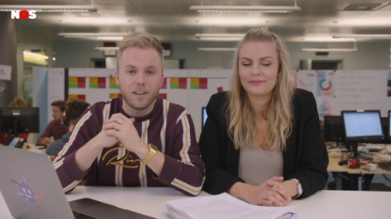
5
LUISTEREN
Saud (van dia 9) spreekt over stress op school. We weten dat school stress factor 1 is. Kijk naar het fragment. Welke redenen hoor je voor stress op school. Kies uit de top 10 van schoolstress in Nederland!
Studiepunten
Huiswerk
Examens
Toetsen
Spreekbeurten/presentaties
Projectwerk (samenwerken met klasgenoten)
Druk van ouders
Schoolkeuze
‘Zeurende’ leraren
Jezelf vergelijken met anderen

Slide 14
4
WOORDENSCHAT
Vergelijk je top 6 met je partner! Wie heeft zij/hij gekozen? Schrijf daarna samen 5 activiteiten op waar jullie gelukkig van worden. Kijk in de teksten en bedenk zelf dingen. Daarna maakt de klas op het bord een mindmap. Neem de mindmap over maar zet een streep onder de 5 activiteiten die jij het belangrijkste vindt.
N.B. We stellen in deze les soms persoonlijke vragen. Je mag de antwoorden verzinnen.
shoppen
kletsen/chillen met vrienden
terrasje pakken
geld verdienen
niets doen
GELUK
buiten slenteren
muziek luisteren
iets bereiken
goede cijfers halen
mooi weer

Slide 15

5
LUISTEREN EN LEZEN
Controleer je antwoorden door nog een keer te luisteren en mee te lezen.
Zenuwachtig gevoel in je buik. Niet lekker slapen en geen honger hebben. We hebben het allemaal wel eens: stress. En dat is niet zo fijn. Ja. Jullie lieten ons weten dat vooral het vele huiswerk en de toetsen voor heel veel stress zorgen.
Heb jij wel eens last van stress? Ja, heel erg. Als mijn moeder vraagt om iets beter mijn best te doen op school en ik heb dan geen zin, dat is het wel stress.
Wij hebben ook wel eens stress, maar dan vooral voor werk. Bijvoorbeeld wanneer een video morgen echt klaar moet zijn en je nog heel veel moet doen.
Ja, dat is wel stress inderdaad. Maar op de middelbare school is dat net even anders. Daar draait alles om cijfers. En moet je net op dat ene moment van je toets ‘shinen’. Ja, dat geeft best veel druk.
Heb jij wel eens last van stress?
Ja, heel erg.
De docenten die zeuren gewoon een beetje af en toe aan mijn hoofd. Ja. Daar kan ik niet tegen. Daar krijg ik een beetje stress.
School is hoofdpijn.
Ook over cijfers. Gewoon. Ga ik het wel halen? Haal ik mijn studiepunten?
Ik ben stressbestendig. Niet altijd. Maar ik doe mijn best erop.
Ik word helemaal niet lekker in mijn hoofd en zo.
Ja, je wordt er misselijk van als je echt heel gestrest bent.

Slide 16
5
OPLOSSING
Studiepunten
Huiswerk
Examens
Toetsen
Spreekbeurten/presentaties
Projectwerk (samenwerken met klasgenoten)
Druk van ouders (moeder)
Schoolkeuze*
‘Zeurende’ leraren
Jezelf vergelijken met anderen
Schoolkeuze (informatie leerkracht)
Ouders zijn vrij te kiezen waar hun kind naar school gaat en welk soort school hun kind bezoekt (christelijk, katkoliek, openbaar, Montessori e.d.). Wat het niveau betreft, is het advies van de basisschool samen met de eindtoets basisonderwijs bepalend. Zie daarvoor de site van het ministerie van onderwijs. (Het is nogal ingewikkeld.)

Slide 17
5
SCHRIJVEN & SPREKEN
We hebben gezien wat Nederlandse jongeren doen om te ontspannen en dat vooral school voor stress zorgt. Maak samen met je partner een overzicht van 5 dingen die bij jullie voor stress zorgen (in en/of buiten school). We hebben in de tweede video en de teksten gezien wat voor minder stress zorgt. Hoe is dat bij jullie? Kies en/of schrijf er dingen bij uit je mindmap (dia 13).
☹ stressfactoren | ☺ ontspannen
Cijfers (slechte) … … … … | Jezelf minder vergelijken met anderen Genoeg vrije tijd Steun van vaders, moeders, vrienden en leraren … …

Slide 18
5
SCHRIJVEN
N.B. We stellen in deze les soms persoonlijke vragen. Je mag de antwoorden verzinnen.
De Nederlandse krant Metro komt bij jullie langs en vraagt jullie een stukje te schrijven over wat bij jullie voor stress zorgt en wat je het liefste doet op een vrije dag. Kijk ook op de eerste dia voor de woordenschat!
Ik word gelukkig/vrolijk/blij _______________________________________
Voor mij is een geslaagde/zorgeloze dag als __________________________
Ik vergeet _____________________________________________________
Door het vele huiswerk en de toetsen …
Ik lig soms te piekeren omdat …
______________________________________________________________
______________________________________________________________

Slide 19

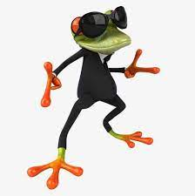
6
SPREKEN
Wat denk je? Wat voor type ben je? Stresskip of koele kikker?

Slide 20
6
SPREKEN
Maak de stresstest om te kijken of je een stresskip bent of een koele kikker.
Je hebt deze week heel veel huiswerk.
Ik begin vroeg, dan heb ik ook geen stress.
Ik blijf rustig. Als het niet af is, is het niet af.
Ik lig er wakker van en maak me zorgen.
Je hebt ruzie met iemand uit de klas.
Ik spreek de persoon direct aan en we lossen het op.
Mij best. Ik heb genoeg vrienden.
Ik ben er niet blij mee maar hou mijn mond.
Je bent op de fiets op weg naar school. Je hebt het eerste uur een belangrijk proefwerk voor wiskunde. Je bent al wat laat en de brug gaat open. 10 schepen liggen te wachten. Dat duurt! Hoe reageer je?
Ik haalt het boek uit mijn tas en leer nog wat.
Ik stap af en eet een boterham.
Ik word heel erg zenuwachtig en tel elke seconde.
Je hebt je portemonnee thuis laten liggen. Je kunt in de pauze dus niets te eten kopen.
Je belt naar vader/moeder/opa/oma/.. en vraagt of ze je portemonnee komen brengen.
Je vraagt iemand of die je wat leent.
Je wacht met eten tot je thuis bent.

Slide 21
6
SPREKEN
Als je overal B hebt, ben je eerder een koele kikker. Heb je overal C? Dan ben je wel een beetje een stresskip. Met A ben je van beide wat. De stresskip en de koele kikker hebben goede en slechte eigenschappen. Bespreek met je partner welke eigenschappen volgens jullie bij een stresskip en een koele kikker horen.
Alles goed willen doen
Een 5,5 is ook een voldoende
Kan goed nee zeggen
Onzeker
Vraagt snel om hulp
Kan slecht nee zeggen
Relaxed
Nu en dan wat lui
Doorzetter

Slide 22
6
OPLOSSING
Alles goed willen doen
Onzeker
Vraagt snel om hulp
Kan slecht nee zeggen
Doorzetter
Een 5,5 is ook een voldoende
Kan goed nee zeggen
Relaxed
Nu en dan wat lui

Slide 23
7
SPREKEN
Op school in Nederland draait het om cijfers en vakken. Kijk eens naar dit lesrooster (dinsdag). Hebben jullie dezelfde vakken?
Les 1 | 08:20 - 09:30 | Wiskunde
Les 2 | 09:30 - 10:40 | Geschiedenis
Pauze 1 | 10:40 - 11:05
Les 3 | 11:05 - 12:15 | Engels
Les 4 | 12:15 - 13:25 | Nederlands
Pauze 2 | 13:25 - 13:50
Les 5 | 13:50 - 15:00 | Gelukskunde
Les 6 | 15:00 - 16:10 | Aardrijkskunde

Slide 24

7
SPREKEN
Cijfers, cijfers en nog eens cijfers. Dat zorgt voor stress. Daarom hebben scholen een nieuw vak bedacht: gelukskunde. Bij school denk je natuurlijk aan vakken als Engels, Nederlands, wiskunde en geschiedenis maar gelukskunde?
Wat is het verschil met andere vakken, denk je? Denk aan dingen als cijfers, huiswerk en spreekbeurten. Heb jij ideeën over wat er aan de orde komt? Bespreek dat met zijn tweeën!

Slide 25
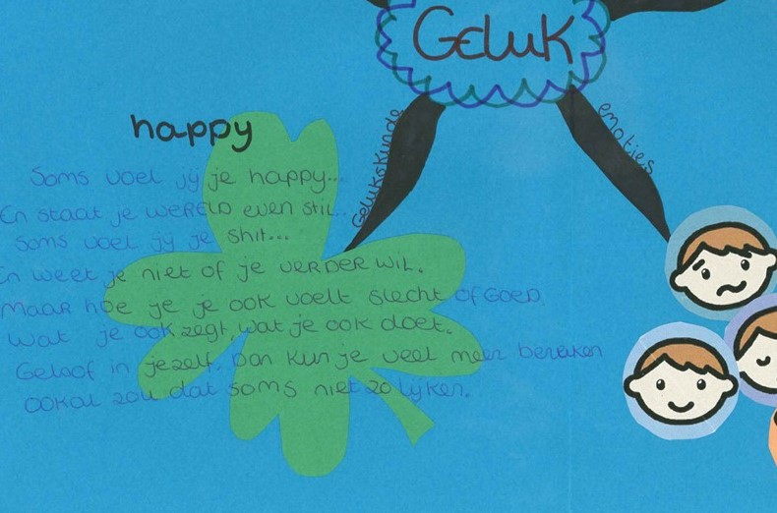
7
LEZEN
In de gelukslessen praten de leerlingen over wat geluk is en vooral over zelfvertrouwen. Enkele leerlingen hebben een gedicht geschreven over wat zij geluk vinden. Lees het gedicht. Wat vind je de belangrijkste regel?
Soms voel je je happy en staat je wereld even stil. Soms voel je je shit en weet je niet of je verder wil. Maar hoe je je ook voelt, slecht of goed. Wat je ook zegt, wat je ook doet. Geloof in jezelf. Dan kun je veel meer bereiken, ook al zou dat soms niet zo lijken.

Slide 26
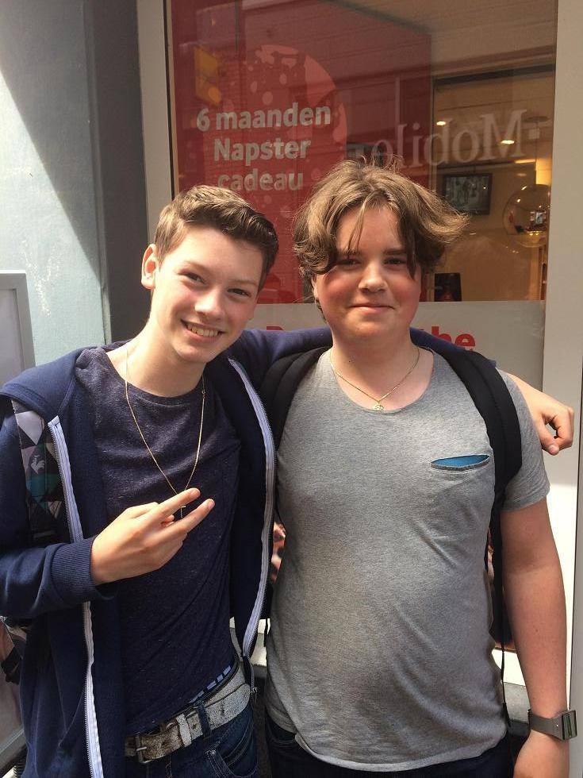
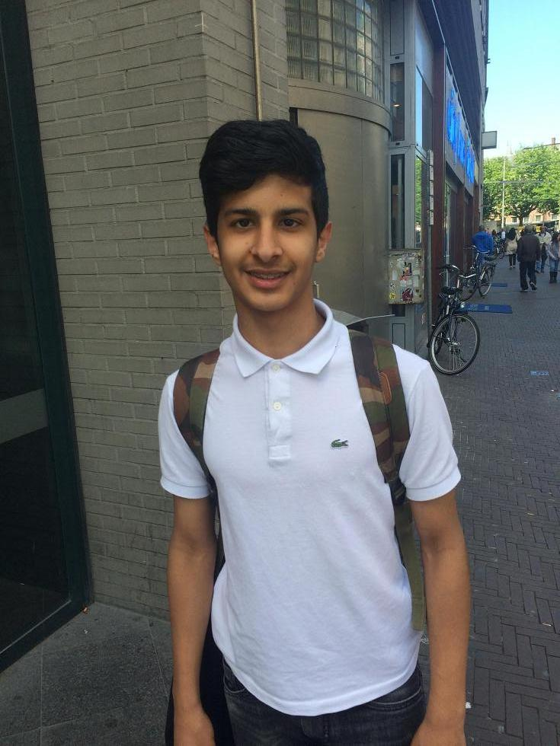
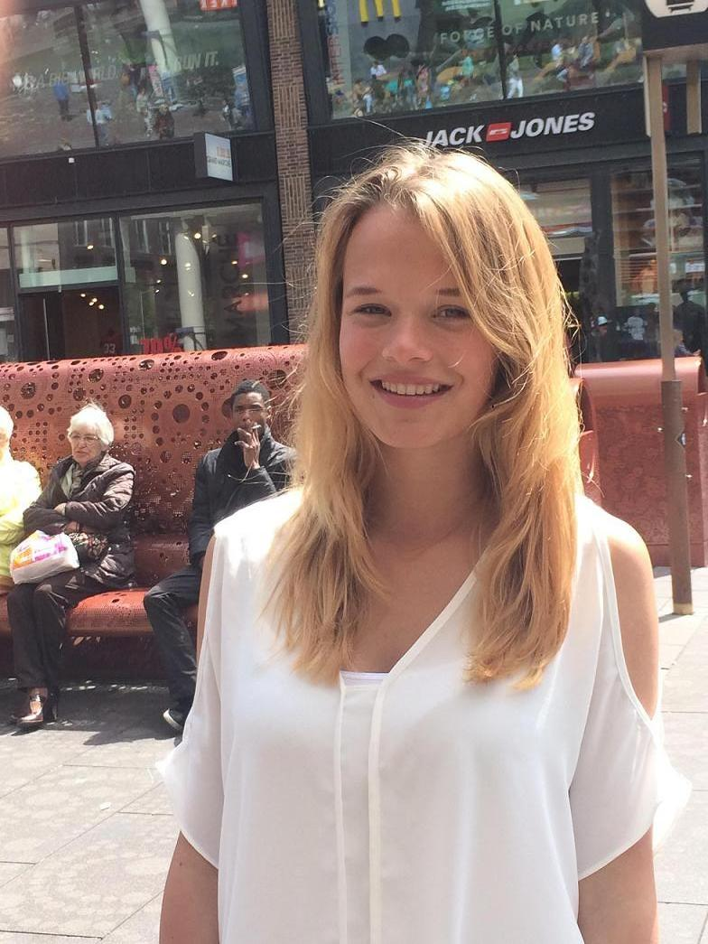
7
SPREKEN
In een tweede les moesten de leerlingen vertellen wat ze goed kunnen, waar ze blij mee zijn en wat ze graag willen. Bespreek met zijn tweeën wat jullie zouden invullen.
N.B. We stellen in deze les soms persoonlijke vragen. Je mag de antwoorden verzinnen.
Ik ben goed in: | Ik ben blij met: | Ik wil heel graag:
Nederlands | Mijn eigen kamer nu mijn zus uit huis is | Niet blijven zitten
Ik kan de koning goed nadoen | Mijn vriendin/vriend | Veel lachen
Ik krijg meestal wat ik wil | Mijn ouders | Gezond blijven
Te veel om op te noemen | Dat we op wintersport gaan | Wat vaker niet te laat komen
… | … | …

Slide 27
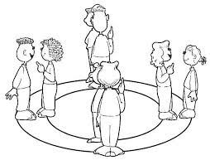
7
SPREKEN
Tel de leerlingen af: A, B, A, B, etc. De leerlingen B vormen een binnencirkel met hun gezicht naar buiten. De leerlingen A gaan met hun gezicht tegenover leerlingen B staan in de buitencirkel.
Ronde 1: Leerling A (buitencirkel) stelt leerling B (binnencirkel) de vraag. Waar ben je goed in? Leerling B antwoordt. Leerling B stelt dezelfde vraag aan leerling A. Leerling A antwoordt.
Ronde 2: De buitencirkel schuift met de klok mee een plek op. A vertelt wat B in ronde 1 heeft gezegd. B vertelt op zijn beurt wat leerling A verteld heeft. Ze zeggen dus niet hun eigen mening!
Ronde 3: Stel een nieuwe vraag. Herhaal ronde 1 en 2.
Vragen | Antwoorden (voorbeeld)
Waar ben je goed in? | Te veel om op te noemen.
Waar ben je blij mee? | Ik ben blij met mijn eigen kamer.
Wat wil je graag? | Ik wil graag minder snoepen.
Welke nieuwe woorden heb je in deze les geleerd? | …

Slide 28
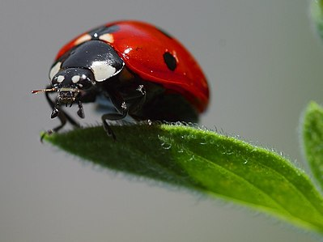
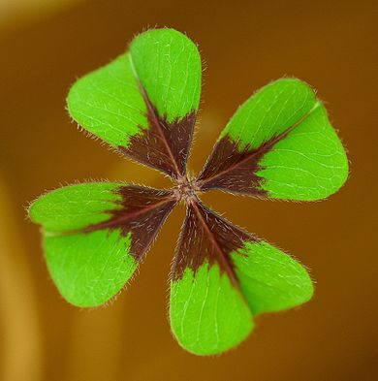
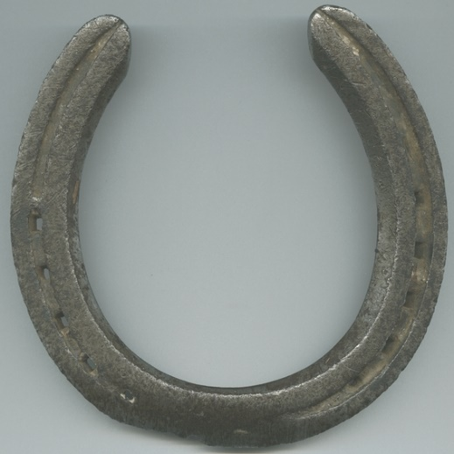
8
LEZEN
In Nederland heb je 3 bekende gelukssymbolen. Vul de woorden in. Kies uit: klavertje vier, hoefijzer en lieveheersbeestjes. Verbind de cijfers met de plaatjes.
1 | Omdat je bijna nooit een __________ vindt, heb je veel geluk als je er eentje vindt. Daarom denken mensen dat een ___________ geluk brengt. De vorm is ook belangrijk. Het eerste blad staat voor hoop, het tweede blad voor vertrouwen, het derde blad voor liefde en het vierde voor geluk.
2 | ______________ eten de luis op van je planten en zorgen ervoor dat planten niet doodgaan. Je hebt dus geluk als je in je tuin _____________ hebt.
3 | Een __________ wordt van ijzer gemaakt. Toen ijzer nog maar net bestond, ontdekten mensen dat je het kunt vormen als je het heet maakt. Ze snapten niet waarom en vonden het een wonder. Het was net toveren en met toveren kon je boze geesten op afstand houden.

Slide 29

8
LEZEN
Oma’s en opa’s hadden vroeger vaak een blauwwitte tegel aan de muur. Daarop stond een korte zin over iets dat je niet op school leert maar buiten school na een lang leven. Dit is een voorbeeld van zo’n ‘levensles’!

Slide 30
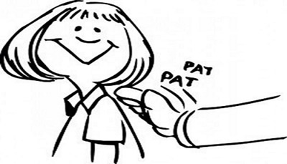
8
SCHRIJVEN
Als afsluiting van deze les over geluk krijg en geef je een schouderklopje (compliment). Elke leerling maakt een kaart voor een klasgenoot. Aan de voorkant komt een plaatje/tekening, aan de achterkant een compliment (positieve eigenschap) over de klasgenoot. Klaar? Dan geef je de kaart aan de klasgenoot.
Je leerkracht heeft kaartjes met jullie voornamen. Elke leerling trekt een kaartje. Bij een oneven aantal leerlingen mag de overgebleven leerling zelf de klasgenoot kiezen.
Jij verdient een schouderklopje omdat ….

Slide 31
9
Bronnen (laatst geraadpleegd op 9/11/2022)
Teksten (gebaseerd op):
https://www.parool.nl/wereld/nederland-opnieuw-bij-de-vijf-gelukkigste-landen-ter-wereld-finnen-op-een~b37c72c2/?referrer=https%3A%2F%2Fwww.google.com%2F
https://www.metronieuws.nl/in-het-nieuws/2015/05/hier-worden-nederlandse-jongeren-gelukkig-van/
https://sites.google.com/site/levensbeschouwingophetoc/5-boeddhisme/6-gelukskunde/hoofdstuk-1-wat-is-geluk
https://cantal.nl/gelukskunde/
https://www.nji.nl/nieuws/jongere-ervaart-meeste-stress-door-school#:~:text=Jongeren%20hebben%20op%20school%20last,de%20meeste%20Nederlandse%20jongeren%20gelukkig
https://nl.wikipedia.org/wiki/Hoefijzer
https://nl.wikipedia.org/wiki/Klavertjevier
https://nl.wikipedia.org/wiki/Lieveheersbeestjes
https://maken.wikiwijs.nl/126614/LOB1#!page-4743912
Video’s
Geluk onder druk: https://www.youtube.com/watch?reload=9&v=jo39Ng-YHi8
Schoolstress: https://www.youtube.com/watch?v=RN2VERnJRc8
Afbeeldingen
https://www.cbs.nl/nl-nl/nieuws/2018/12/negen-op-de-tien-noemen-zichzelf-gelukkig
https://www.parool.nl/wereld/nederland-opnieuw-bij-de-vijf-gelukkigste-landen-ter-wereld-finnen-op-een~b37c72c2/?referrer=https%3A%2F%2Fwww.google.com%2F
https://www.volkskrant.nl/nieuws-achtergrond/kans-op-lesuitval-groter-dan-ooit-wat-betekent-dit-voor-de-onderwijssector~b75b6e1e/?referrer=https%3A%2F%2Flens.google.com%2F
http://www.anselbode.com/15-nieuws/249-samenwerking-meidenvoetba
https://nl.dreamstime.com/winkelende-meisjes-met-zakken-image128104162
https://www.hln.be/wetenschap-en-planeet/waarom-muziek-uit-onze-jeugd-zo-speciaal-is~afab28b8/181111378/
https://www.rtvkrimpenerwaard.nl/site/zo-mooi-is-wandelen-fietsen-en-varen-in-de-krimpenerwaard/
https://www.npo3fm.nl/nieuws/3fm-nieuws/b9601242-4ac1-49dc-be12-214ce4e7d013/test-jezelf-ben-je-een-stresskip-of-koele-kikker
https://www.kindpng.com/imgv/ixxwow_dance-cartoon-illustration-frog-royalty-free-free-hq/
https://cantal.nl/gelukskunde/
https://jufmaike.nl/wp-content/uploads/2012/01/Werkvorm-hele-klas4.pdf
https://www.metronieuws.nl/in-het-nieuws/2015/05/hier-worden-nederlandse-jongeren-gelukkig-van
https://www.bol.com/be/nl/p/tegeltje-met-spreuk-het-geheim-van-geluk-ligt-niet-in-het-doen-wat-je-leuk-vindt-maar-in-het-leuk-vinden-wat-je-moet-doen-kado-verpakking-plakhanger/9200000063841956
https://nl.wikipedia.org/wiki/Hoefijzer
https://nl.wikipedia.org/wiki/Klavertjevier
https://nl.wikipedia.org/wiki/Lieveheersbeestjes
https://mijnverhaalinklaretaal.nl/schouderklopje-gezocht!.html

